Slide 1
Database

Slide 2
Database란?
통합되어 관리되는 데이터의 집합체

Slide 3
Database란?
여러 사람들에게 공유될 목적으로 만들어진 데이터들의 저장소로, 실질적으로 DBMS를 통해 관리된다.

Slide 4
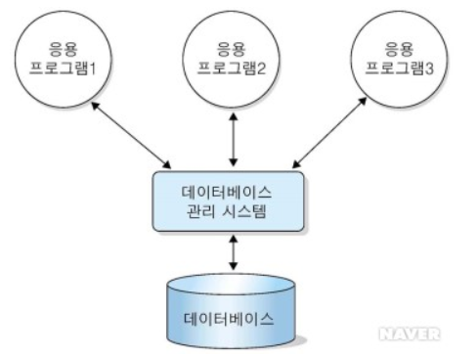
DBMS란
Database ManageMent System
데이터의 생성, 접근, 유지 등 전반적인 데이터베이스를 관리해 주는 소프트웨어
쉽게 말해, 단순히 데이터의 집합일 뿐인 데이터베이스를 관리해주는 프로그램

Slide 5
DBMS의 역할
데이터베이스를 관리하기 위해, 정해진 구조로 자료를 정의한다.
검색, 삽입, 수정, 삭제등 데이터 관리를 지원한다.
여러 사용자가 데이터베이스에 접근하도록 해준다.
강력한 보안 기능을 지원한다.

Slide 6
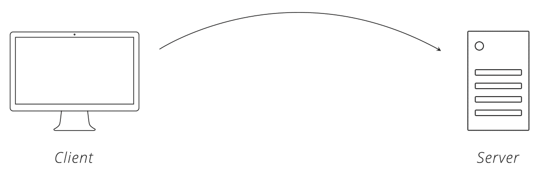
기존의 파일 시스템
글쓰기 요청

Slide 7
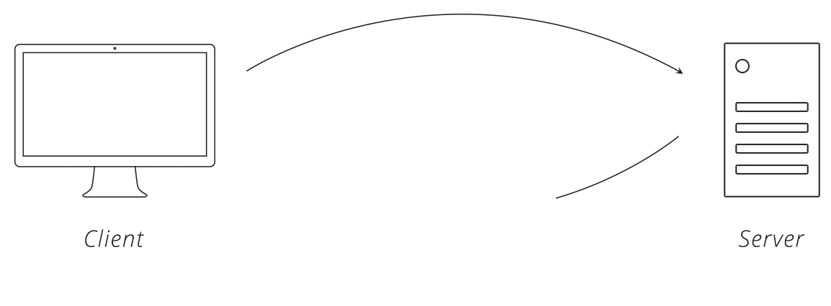
기존의 파일 시스템
a. txt 파일 열기
글 내용 넣기
파일 닫기...

Slide 8
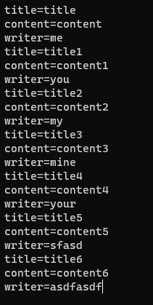

기존의 파일 시스템
2명의 개발자가 동시에 접근 불가능
데이터가 쌓임
원하는 값을 찾고 싶을 때, 직접 찾기가 매우 힘듬
.
.
.

Slide 9
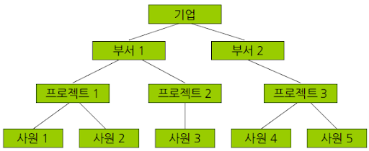
DB의 종류 및 특징
계층형 데이터베이스
오래된 데이터베이스의 형태로, 부모 자식 관계를 가진다.
최근에는 사용되지 않음

Slide 10
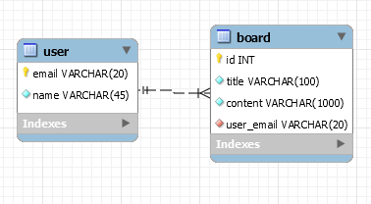

DB의 종류 및 특징
관계형 데이터베이스
우리가 사용할 데이터베이스.
키와 값의 관계를 가지고, 각각의 값들을 고유한 키를 통해 식별한다.
가장 많이 쓰이고 있는 DBMS
테이블 단위로 나뉘어져 있으며, 각각의 테이블들은 표와 같은 형태를 가지고 있고, 테이블끼리 공유되는 컬럼을 통해 다른 테이블을 식별한다.

Slide 11
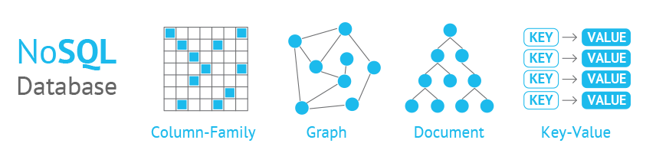
DB의 종류 및 특징
NoSQL
Not Only SQL의 약자로, 한가지 DB를 나타내는것이 아니다.
DocumentDB, GraphQL등 특별한 형태가 없이 여러 종류가 있고, 각각의 특징이 있다.

Slide 12

MySQL
관계형 데이터베이스의 일종이다.
오랫동안, 널리 사용되고 있다.
보안이 뛰어나다
속도가 빠르다
오픈소스이다.
무료!

Slide 13
SQL이란
Structured Query Language
Database에 질문을 하도록 해주는 언어
크게 DML, DCL, DDL로 나뉜다.

Slide 14
SQL이란
DDL
Data Definition Language. 구조를 정의하는 SQL. ex) CREATE, ALTER...
DML
Data Manipulation Language. 데이터 수정/삭제 등을 위한 SQL ex)INSERT
DCL
Data Control Language. 데이터의 권한등을 설정하는 SQL. ex) GRANT

Slide 15
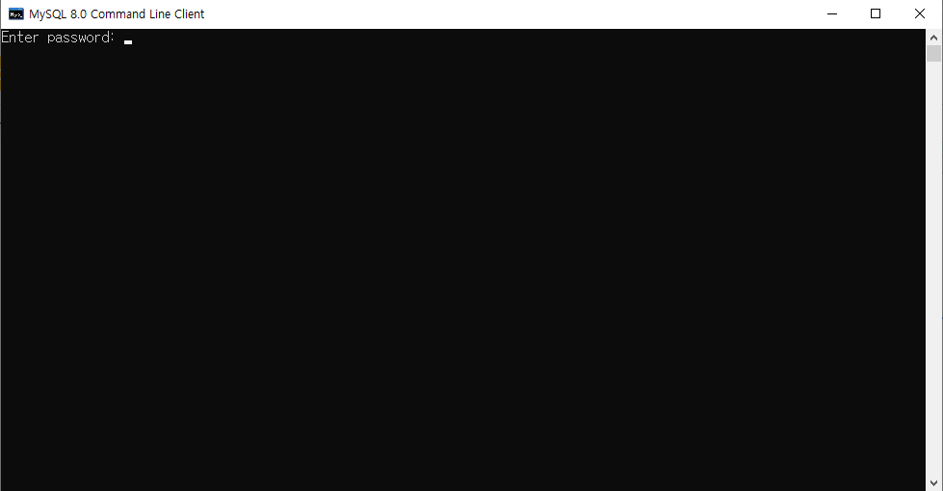
실습-CLI
MySQL Command Line Client를 실행하면 다음과 같은 화면이 나옵니다.

Slide 16

실습-CLI
기본적으로 mysql을 설치할때 설정했던 비밀번호가 설정되어 있으니, 해당 비밀번호를 입력해 줍니다.

Slide 17

실습-CLI
실습을 진행할 데이터베이스를 생성합니다.
명령어 : CREATE DATABASE db이름

Slide 18
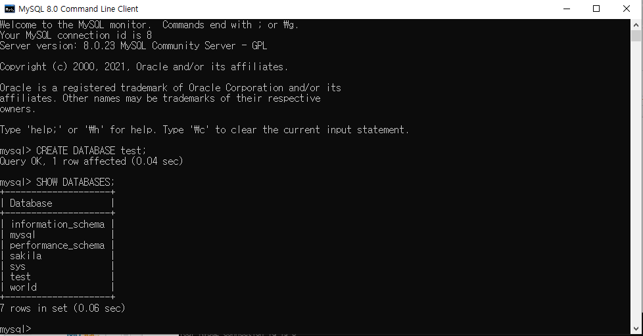
실습-CLI
방금 만들었던 데이터베이스가 제대로 생성되었는지 확인해 줍니다.
명령어: SHOW DATABASES;

Slide 19
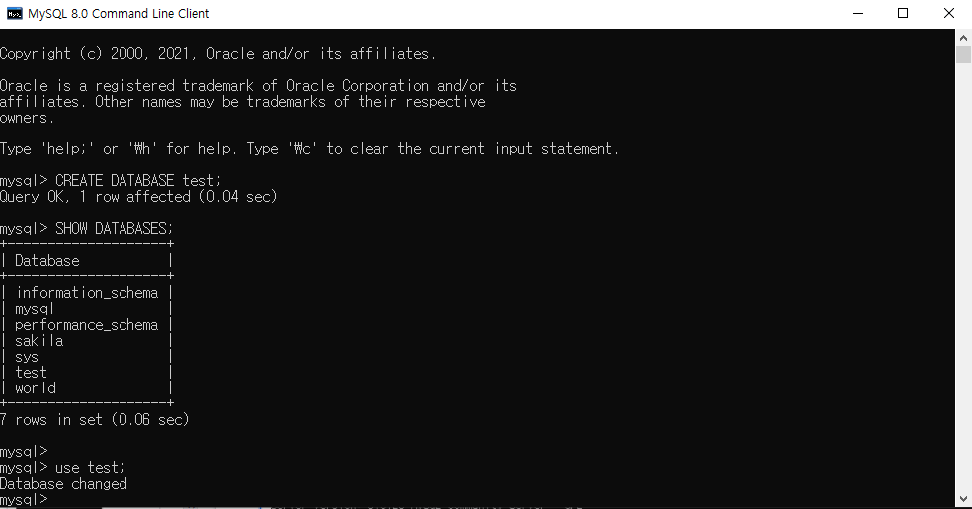
실습-CLI
제대로 생성되었다면 해당 데이터베이스를 사용한다고 명시해 줍니다.
명령어: USE DB이름;

Slide 20
실습-CLI-TABLE
이제 가장 기초가 되는 테이블을 생성해 줍니다.
명령어: CREATE TABLE 테이블이름(이름 VARCHAR(100), 이름2 INT(100));
CREATE TABLE user(name VARCHAR(10), email VARCHAR(30));

Slide 21
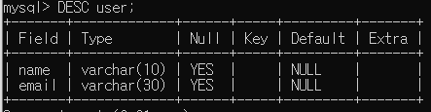
실습-CLI-TABLE
다음 명령어를 통해 테이블이 제대로 생성되었는지 확인합니다.
DESC는 테이블의 구조를 보여주는 명령어 입니다.
명령어: DESC 테이블이름;

Slide 22
실습-CLI-DML
이제 만들어진 테이블에 원하는 값을, 원하는 만큼 넣어줍니다.
(여러 종류로 많이 넣으면 좋아요)
명령어: INSERT INTO 테이블(컬럼1,컬럼2) VALUES (데이터1, 데이터2);
ex) INSERT INTO user(name, email) VALUES(‘홍정현’, ‘email@dsm.hs.kr’);

Slide 23
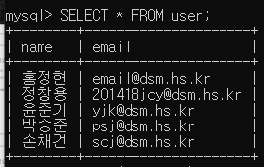
실습-CLI-DML
아래 명령어를 치면 방금 넣은 데이터가 들어간것을 알 수 있습니다.
SELECT는 DB 내의 정보를 꺼내오는 역할을 합니다.
명령어: SELECT * FROM 테이블;

Slide 24

실습-CLI-DML
원하는 데이터만 추출해서 보고싶다면, WHERE 조건문을 사용할 수 있습니다.
명령어: SELECT * FROM 테이블 WHERE 조건;
ex) SELECT * FROM user WHERE name=’홍정현’;

Slide 25
실습-CLI-DML
만약 데이터를 변경하고 싶다면 UPDATE 쿼리를 이용할 수 있습니다.
WHERE 조건이 없다면, 모든 데이터가 변경되기 때문에, 조심해야 합니다.
명령어: UPDATE 테이블 SET 컬럼=값 WHERE 조건;
ex) UPDATE user SET name=’윤준기’ WHERE name=’홍정현’;

Slide 26
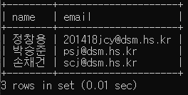
실습-CLI-DML
어떤 데이터를 삭제하고 싶다면 DELETE 쿼리를 사용할 수 있습니다.
DELETE 쿼리 또한 조건이 없거나 조건에 맞는게 여러개면 모두 지우기 때문에 조심해야 합니다.
명령어: DELETE FROM 테이블 WHERE 조건
ex) DELETE FROM user WHERE name=’윤준기’;

Slide 27
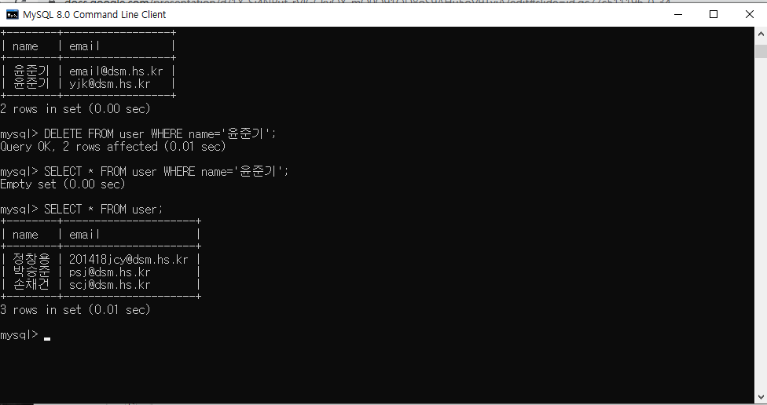
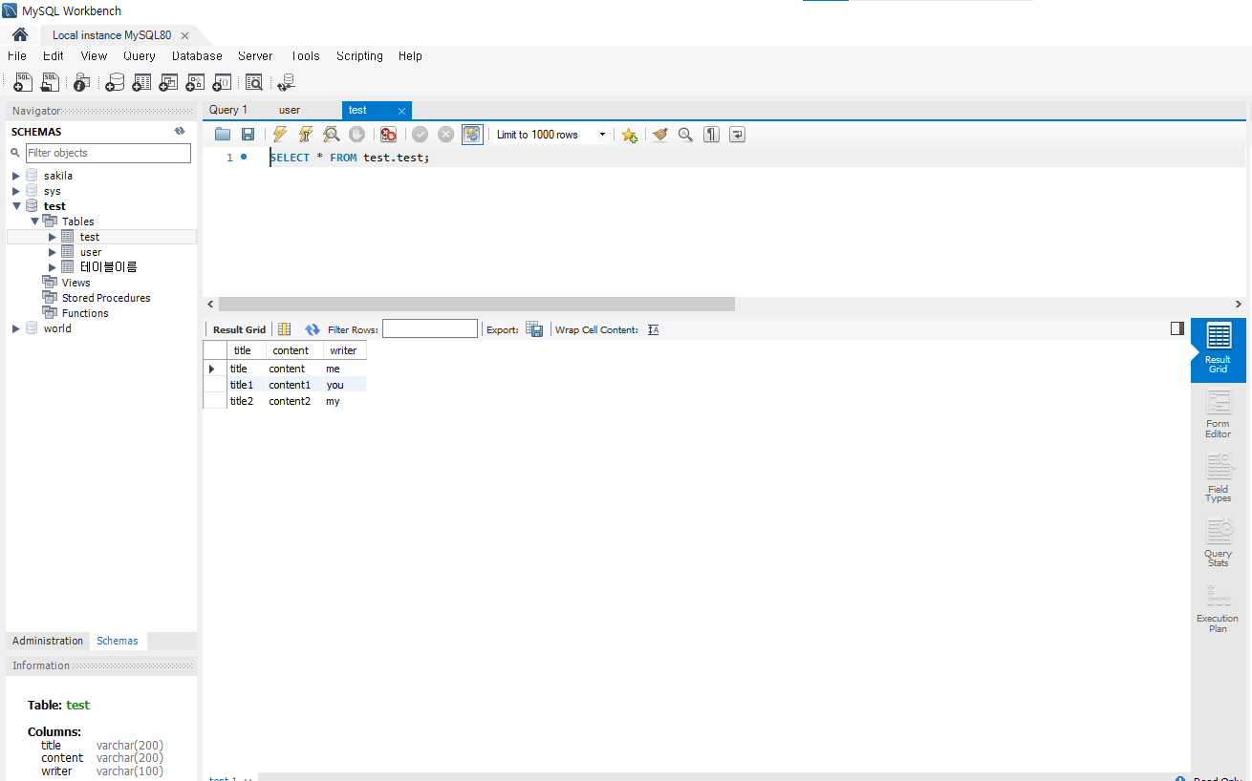
MySQL Workbench 소개
MySQL Workbench는 지금까지 우리가 해왔던 CLI 환경이 아니라, GUI 환경에서 MySQL을 작업하도록 해주고, 입력했던 코드의 재사용성을 높여줍니다.
Before
AFTER

Slide 28
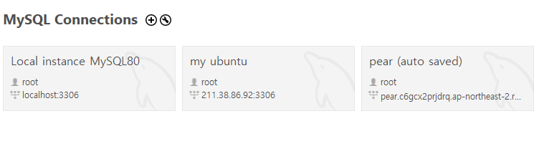
실습-MySQL Workbench
우선 MySQL Workbench를 켜게되면 아래와 같은 화면이 나오는데, Local Instance를 더블클릭해서 켜 줍니다.

Slide 29
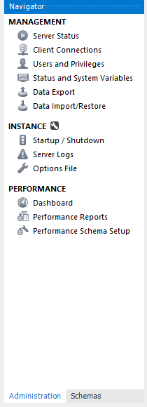

실습-MySQL Workbench
들어간 후에 제일 왼쪽에서 schemas 탭을 선택해 주고, 바로 위쪽에서 데이터베이스들의 목록을 볼 수 있는데, 자신이 만든 데이터베이스를 더블클릭 해 줍니다.

Slide 30
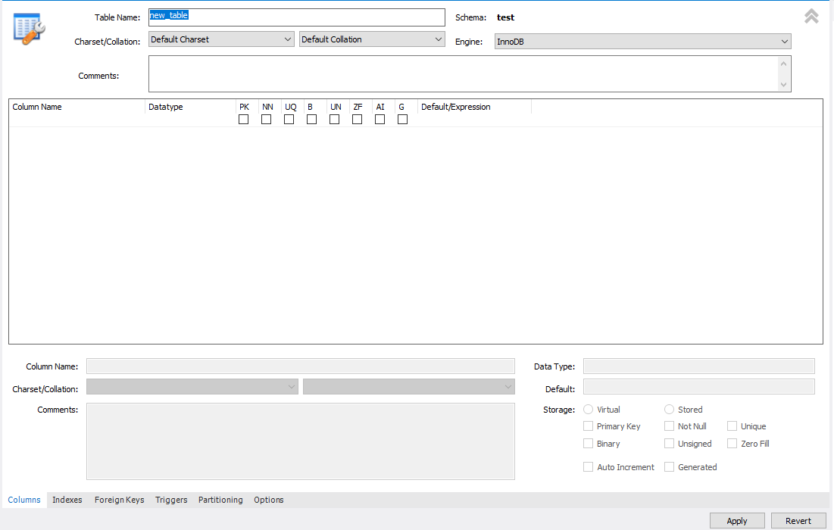
실습-MySQL Workbench
그러면 tables가 보일텐데, 왼쪽 화살표를 누르면 방금 만들었던 테이블을 볼 수 있습니다.
우선 우클릭을 하고 CREATE TABLE을 선택해 줍니다. 그러면 아래와 같은 화면이 나오게 됩니다.

Slide 31
실습-MySQL Workbench
여기서, Table name에 테이블 이름을 적어줍니다. (CLI 에서 했던 것과 다른것)
그리고 아래쪽의 Column Name을 더블클릭해서 이름, 타입, 속성을 설정해 주고, apply를 누릅니다.

Slide 32

실습-MySQL Workbench
Tables 왼쪽의 화살표를 통해 새로운 테이블이 생성된걸 볼 수 있습니다.

Slide 33

실습-MySQL Workbench
그리고, 테이블을 우클릭 한 후에 Select Rows를 누르면 테이블의 모든 정보를 불러올 수 있습니다.

Slide 34
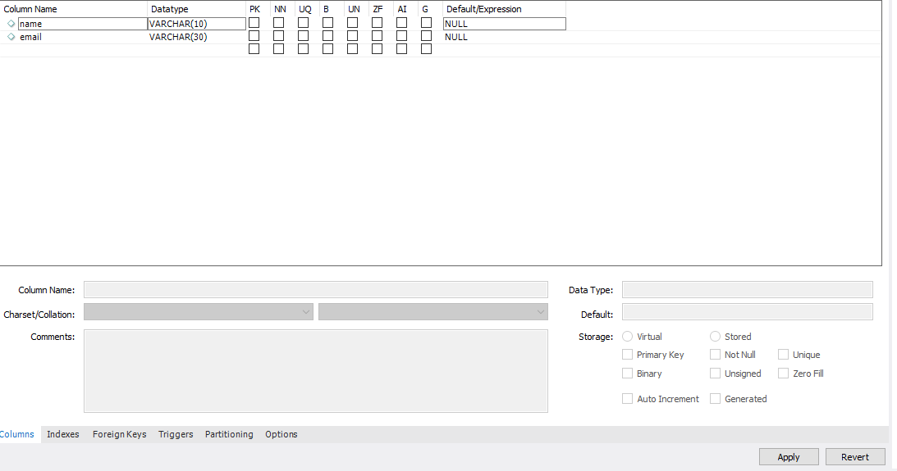
실습-MySQL Workbench
테이블을 우클릭 한 후에, Alter Table을 눌러보면, 테이블을 생성할때와 같은 화면이 나오게 되는데 수정한 후에 Apply를 누르게 되면 테이블 구조가 수정된다.

Slide 35
감사합니다

